Slide 1
hands-on #1
Desenvolvendo uma Skill para Amazon Alexa com NodeJS
Gabriel Felipe Marques

Slide 2
Quem sou eu?
Gabriel Felipe Marques
24 Anos
Análise e Desenvolvimento de Sistemas - IFPR (2013-2015)
Desenvolvedor - Guenka (2016-2019) - Atos (2019)
Desenvolvedor com foco em tecnologias para Web (JS e afins)
Notes:
Pedir para o público se apresentar

Slide 3
Criando uma conta de desenvolvedor

Slide 4
Criando uma conta de dev
Acessar https://developer.amazon.com/pt-br/;
Clicar em Developer console;
Criar o registro Amazon Developer
Pode ser mesmo e-mail de usuário Amazon, as contas serão vinculadas (*)

Slide 5
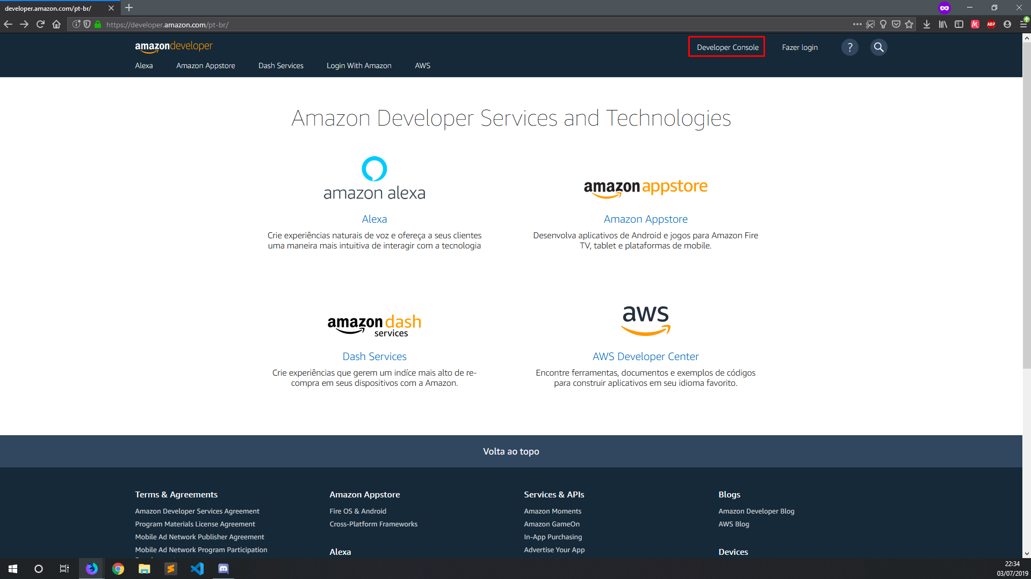

Slide 6
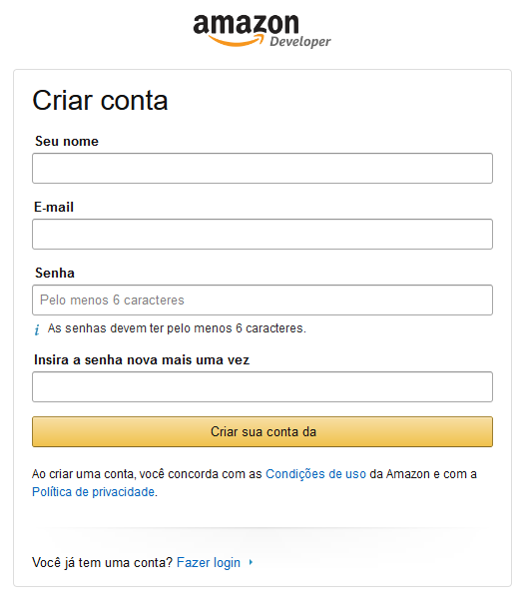

Slide 7
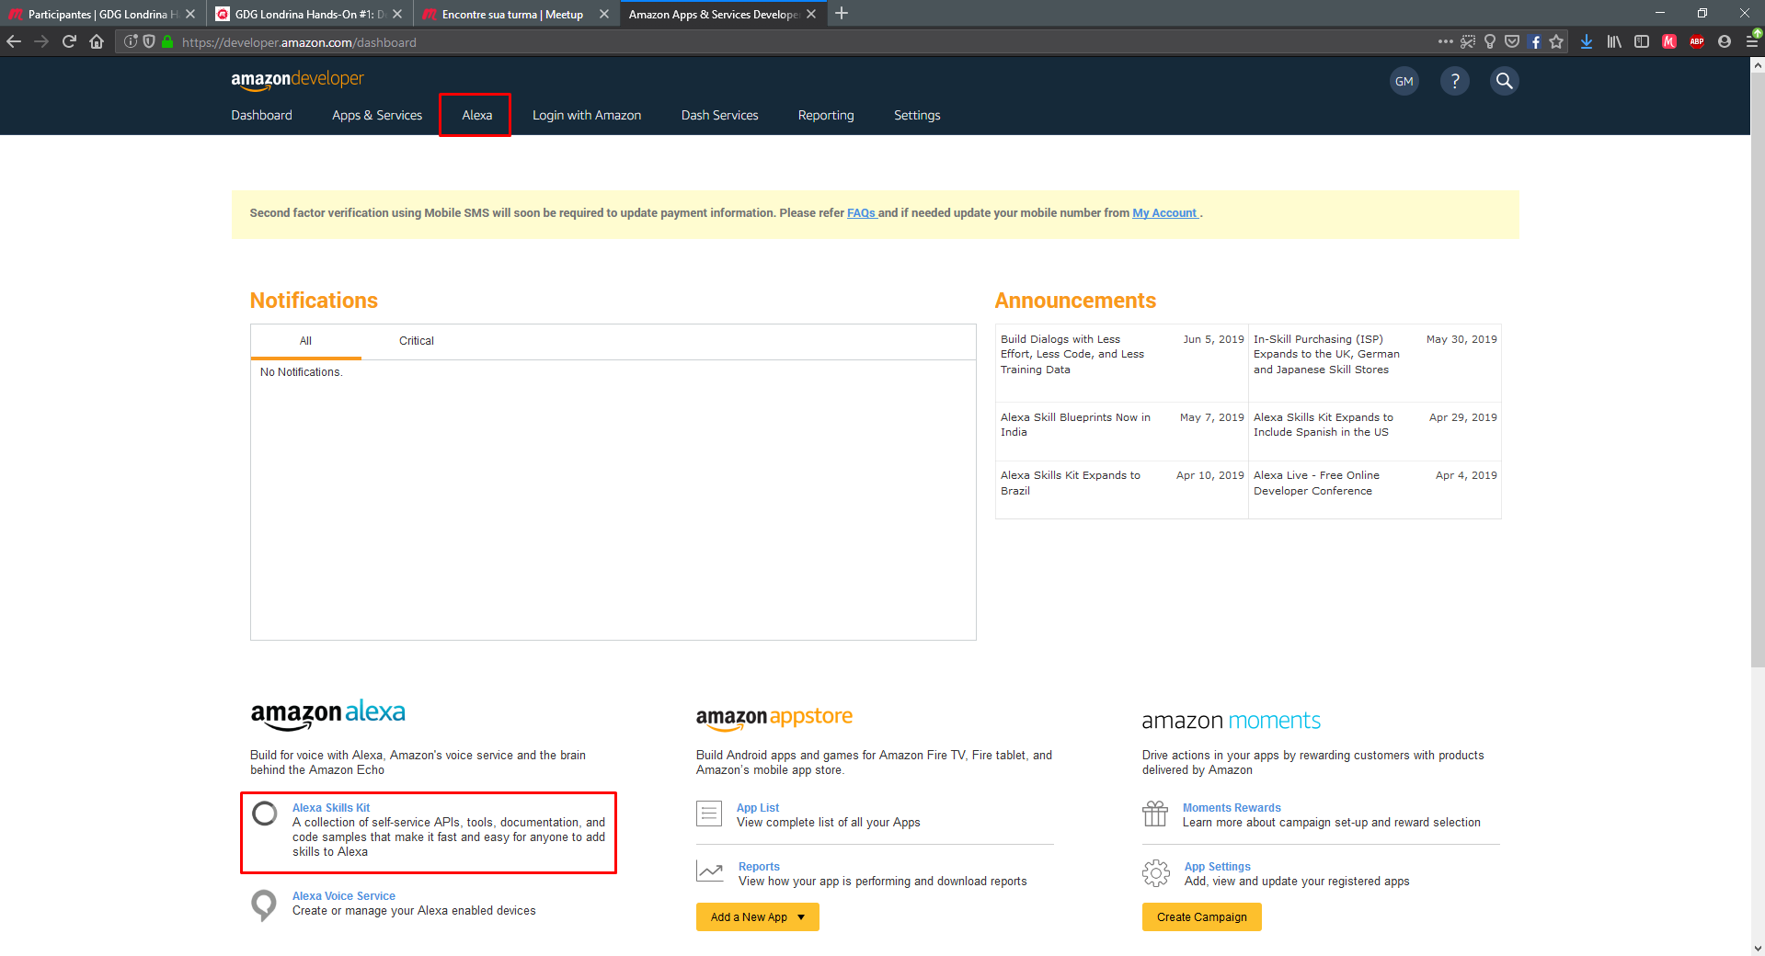

Slide 8
Criando sua skill

Slide 9
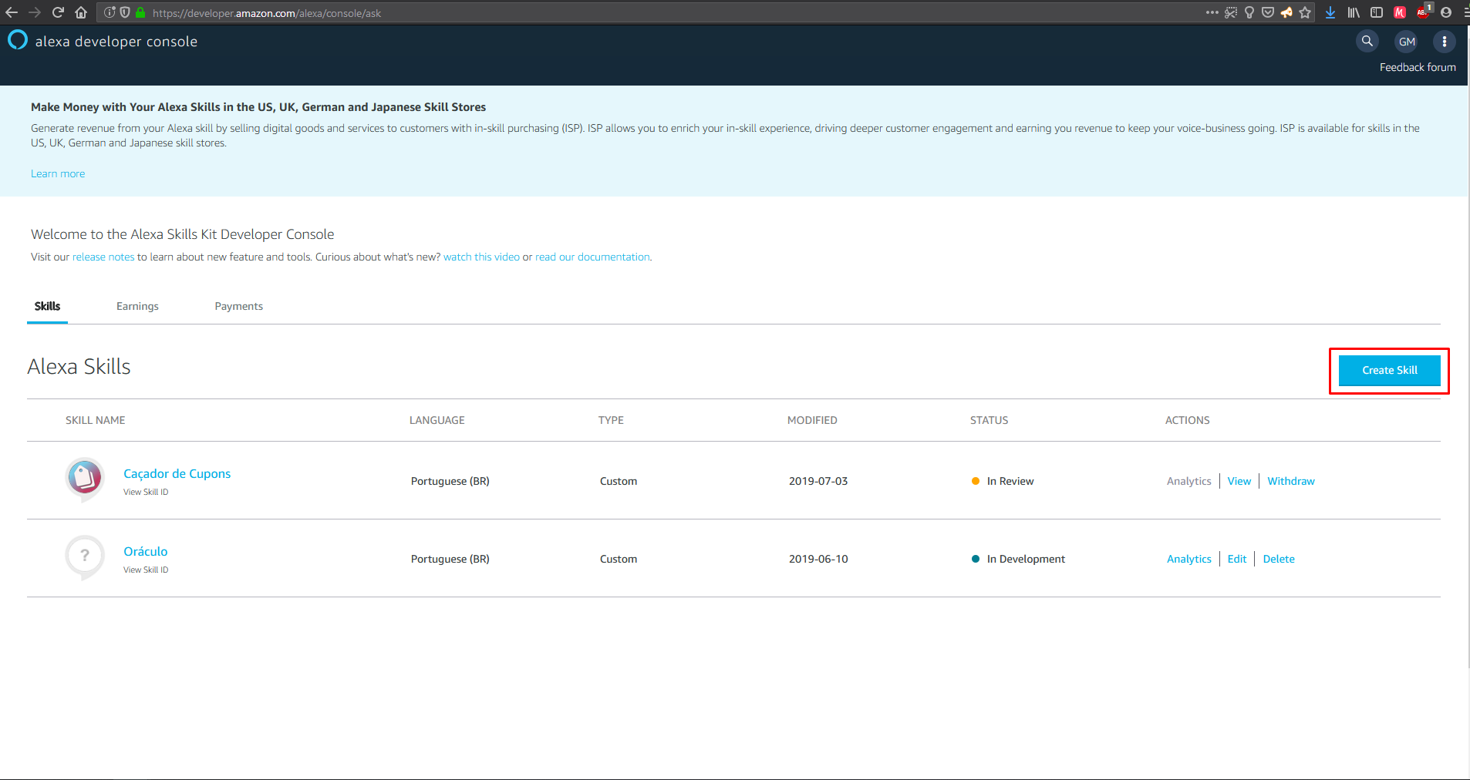

Slide 10
Criando sua skill
Vamos ter como exemplo a Skill GDG Londrina:
Explica sobre o que é o grupo GDG
Buscar o próximo evento
Dar detalhes sobre o evento

Slide 11
Criando sua skill
Invocation Name
Nome identificador para ativar sua skill (duh)
Pense sempre em como o usuário irá interagir com a assistente usando verbo ‘abrir’, ‘iniciar’, ‘começar’.
EX: “Alexa abre {invocation name}” (ou seja coloque algo que fique legal na frase e não ‘biruleibe leibe’ como invocation name)

Slide 12
Criando sua skill
Intents - Intenções
São usados para treinar o modelo de inteligência artificial.
De tudo que o usuário pode falar, deseja-se identificar alguns cenários específicos a serem executados dentro de sua skill
Utterances - Enunciados
Pense em todas as maneiras que o usuário poderia disparar a intenção desejada, inclua variações de verbos, e tipo de linguagem (formal e coloquial)
Quanto maior a amostra, mais treinada a IA.
Slots - Campos
Valores dinâmicos (variáveis) preenchidos através do usuário
Notes:
https://developer.amazon.com/pt-br/docs/custom-skills/understanding-how-users-invoke-custom-skills.html#cert-invoke-specific-request

Slide 13
CONFIG TIME
Notes:
https://developer.amazon.com/pt-br/docs/custom-skills/understanding-how-users-invoke-custom-skills.html#cert-invoke-specific-request
https://developer.amazon.com/pt-br/docs/ask-toolkit/get-started-with-the-ask-toolkit-for-visual-studio-code.html
https://developer.amazon.com/pt-br/docs/smapi/quick-start-alexa-skills-kit-command-line-interface.html

Slide 14
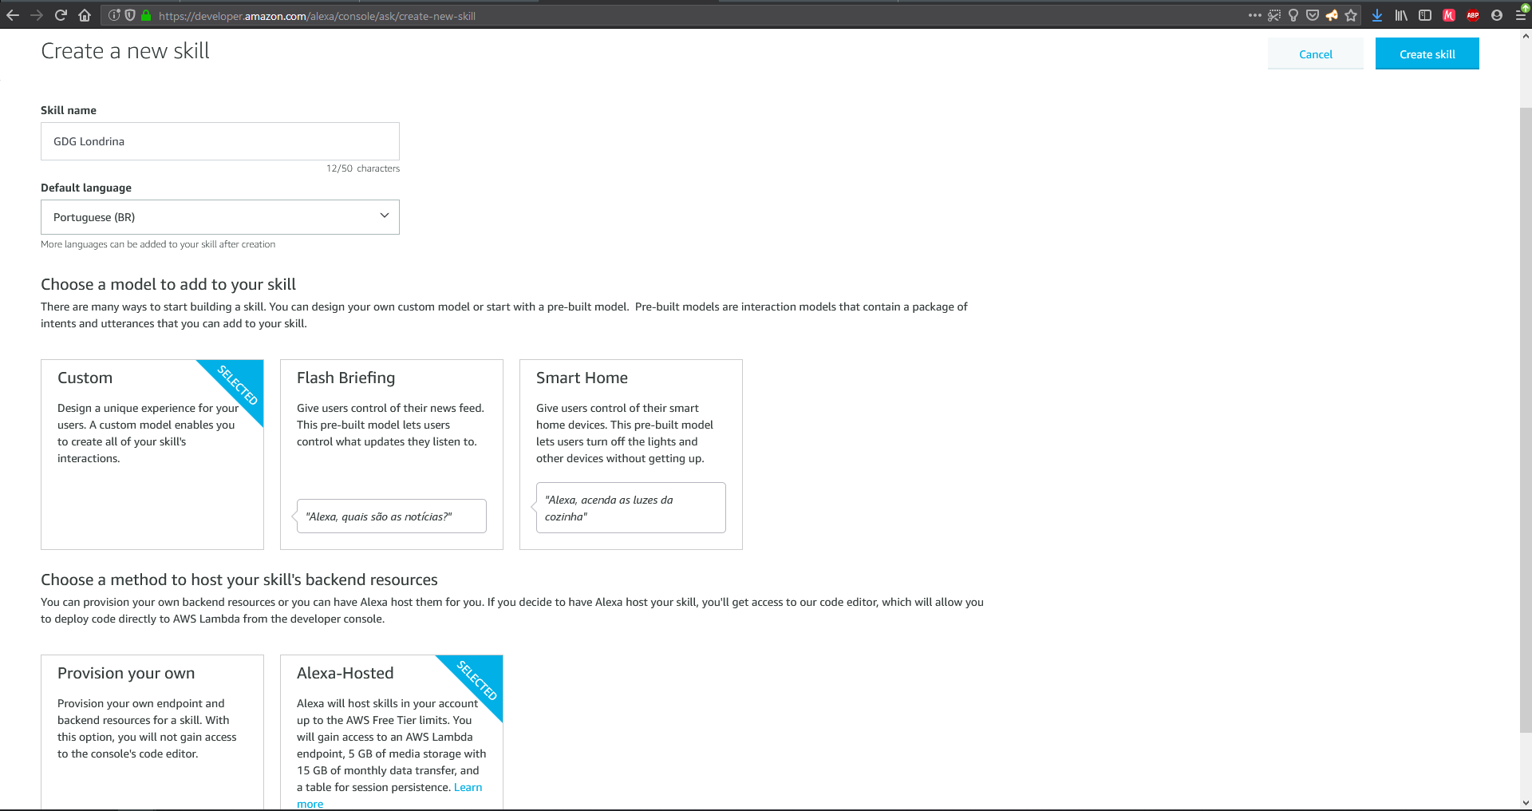

Slide 15
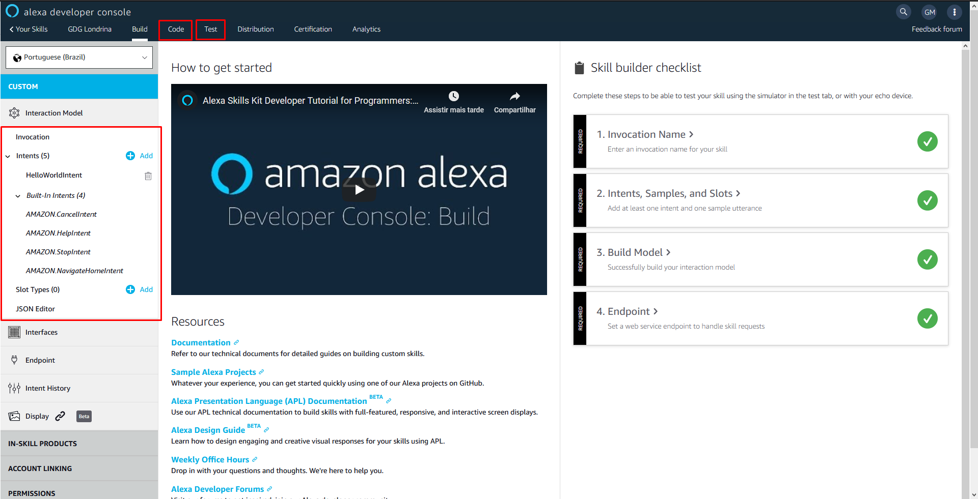

Slide 16
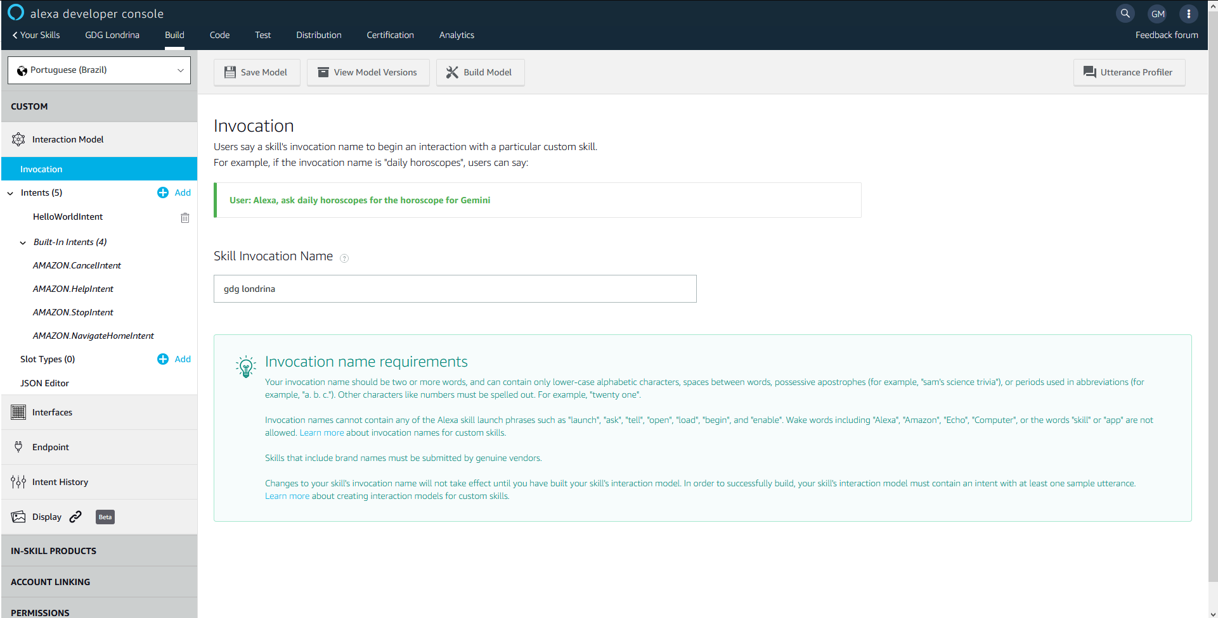

Slide 17
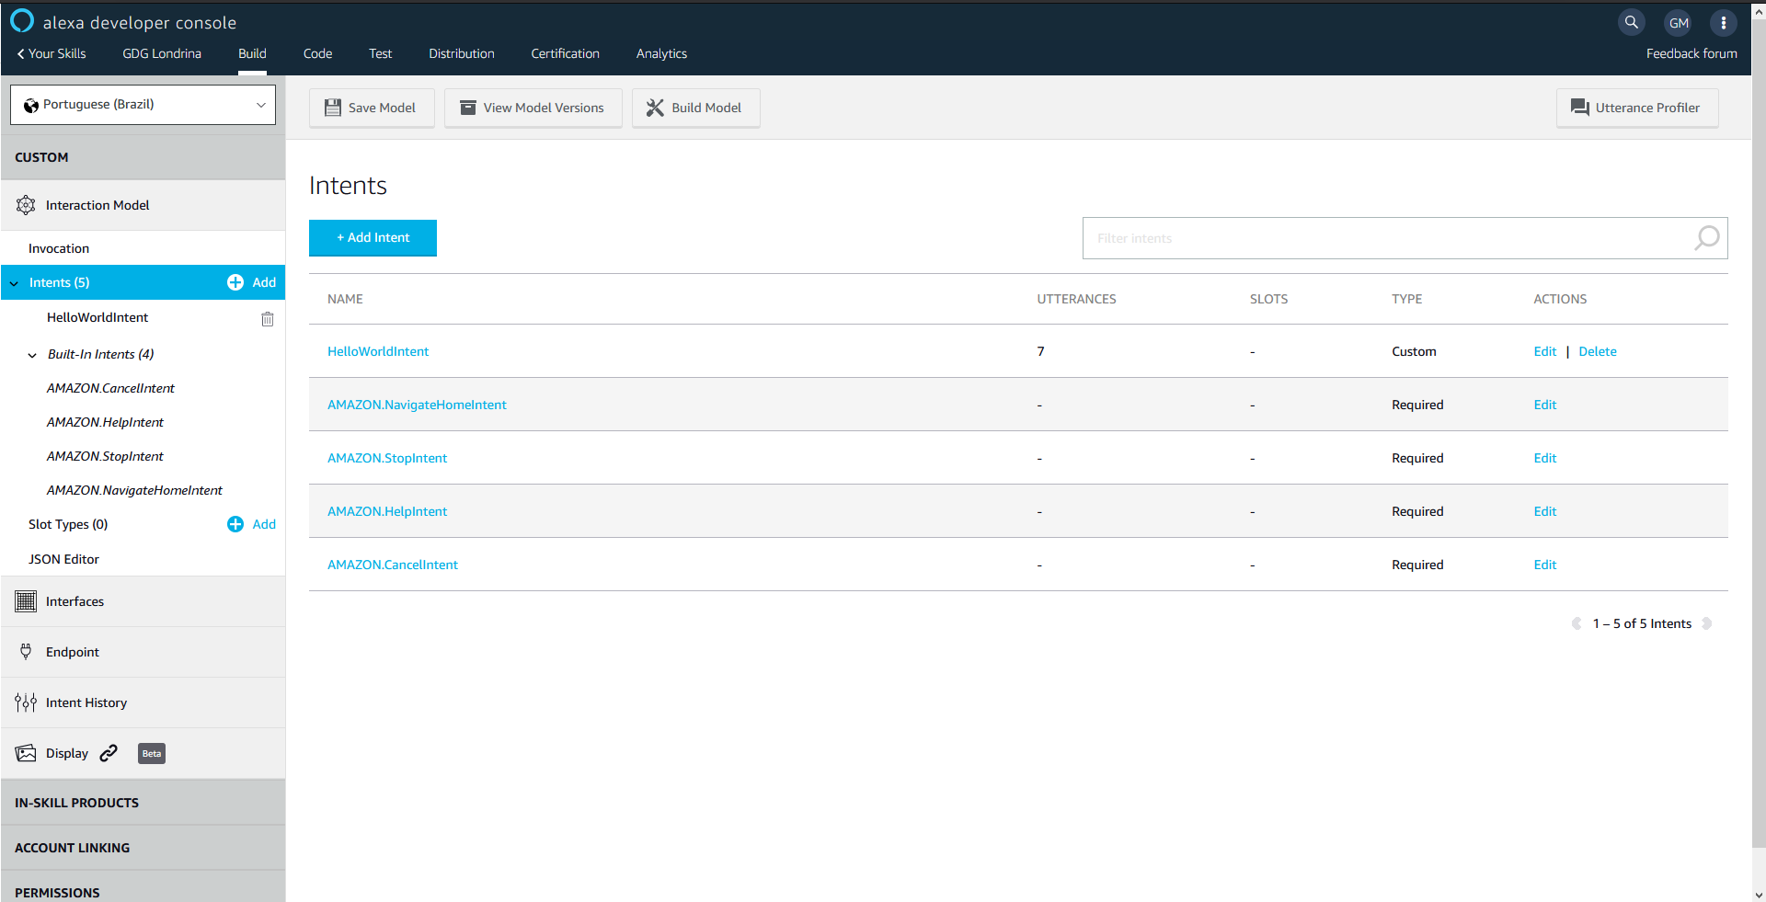

Slide 18
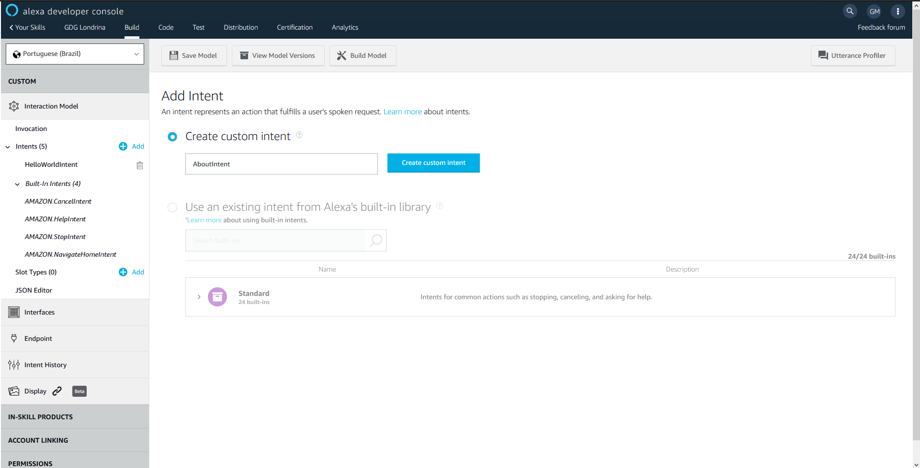

Slide 19
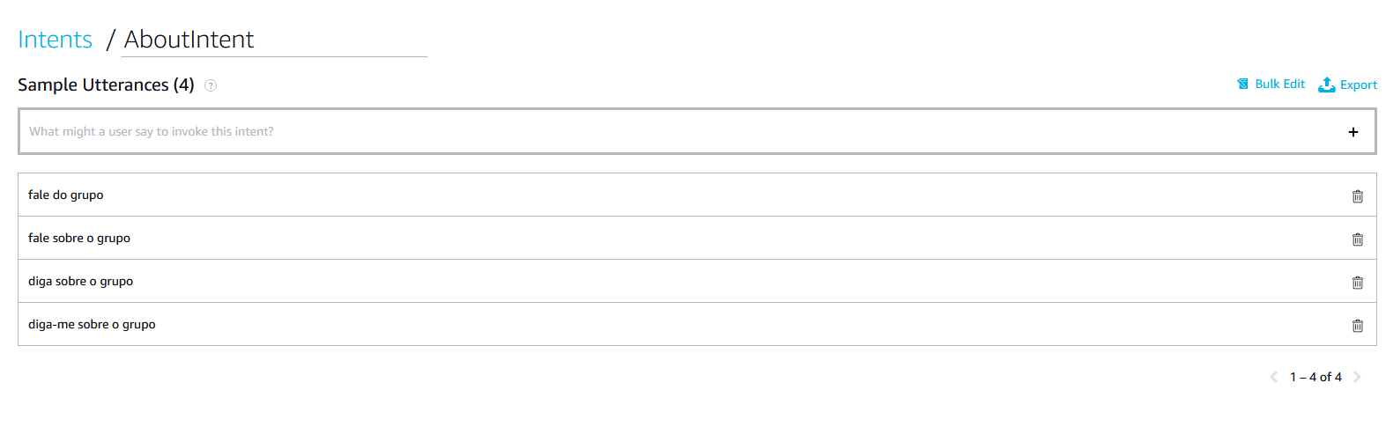
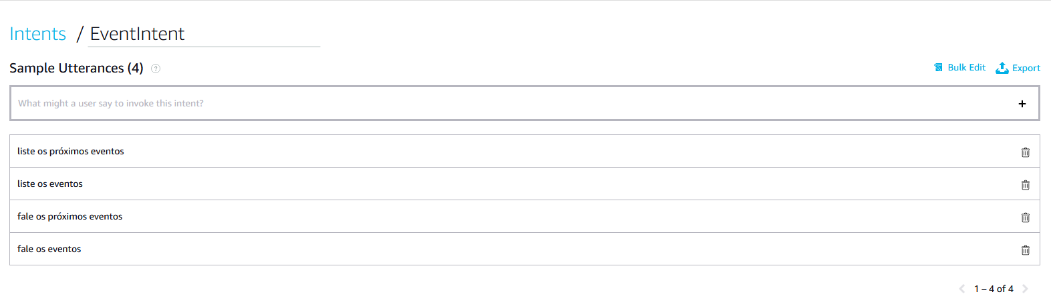

Slide 20
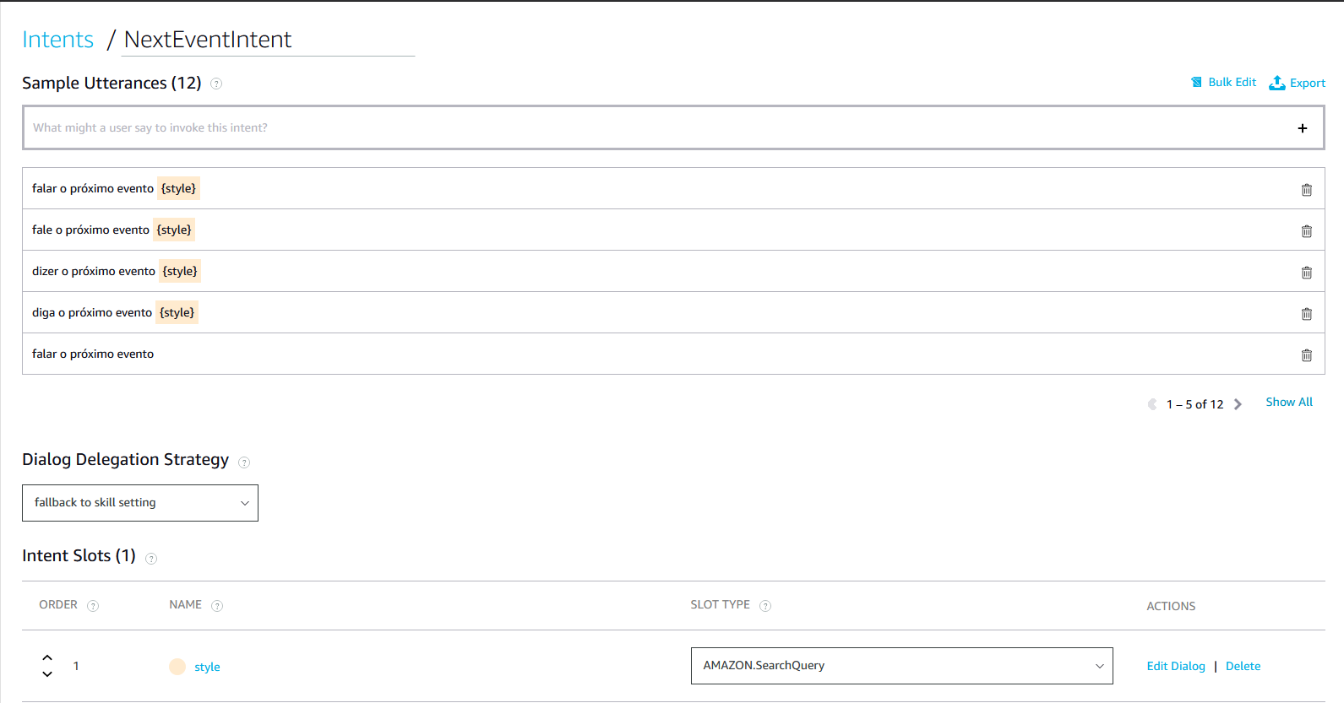

Slide 21
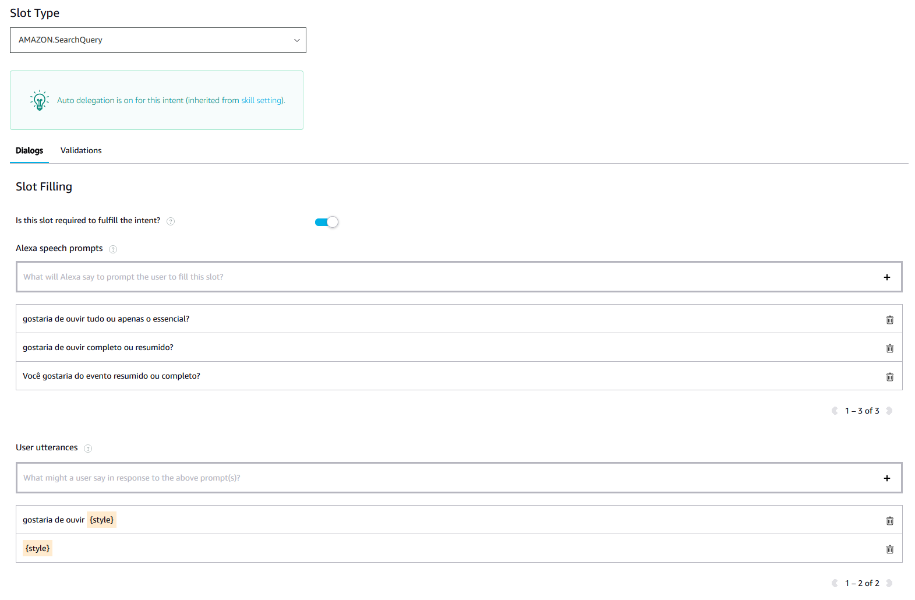

Slide 22
CODE TIME
Notes:
https://developer.amazon.com/pt-br/docs/custom-skills/understanding-how-users-invoke-custom-skills.html#cert-invoke-specific-request
https://developer.amazon.com/pt-br/docs/ask-toolkit/get-started-with-the-ask-toolkit-for-visual-studio-code.html
https://developer.amazon.com/pt-br/docs/smapi/quick-start-alexa-skills-kit-command-line-interface.html

Slide 23
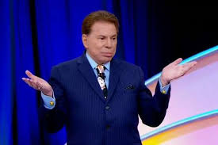
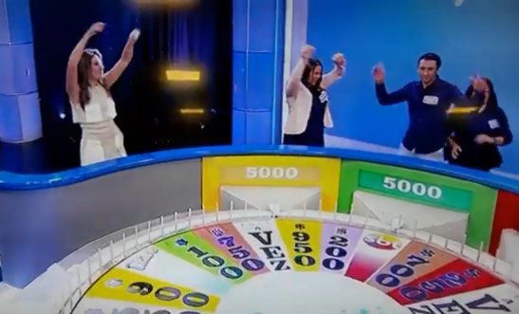
SERÁ QUE RODA, SILVIO?
Notes:
https://developer.amazon.com/pt-br/docs/custom-skills/understanding-how-users-invoke-custom-skills.html#cert-invoke-specific-request
https://developer.amazon.com/pt-br/docs/ask-toolkit/get-started-with-the-ask-toolkit-for-visual-studio-code.html
https://developer.amazon.com/pt-br/docs/smapi/quick-start-alexa-skills-kit-command-line-interface.html

